Slide 1
ORGANIGRAMA PERÍODO JUNIO-AGOSTO 2019
Contenido:
Organigrama institucional
Número de colaboradores por Unidad y desagregada por sexo.
Descripción de atribuciones de las Unidades Administrativas

Slide 2
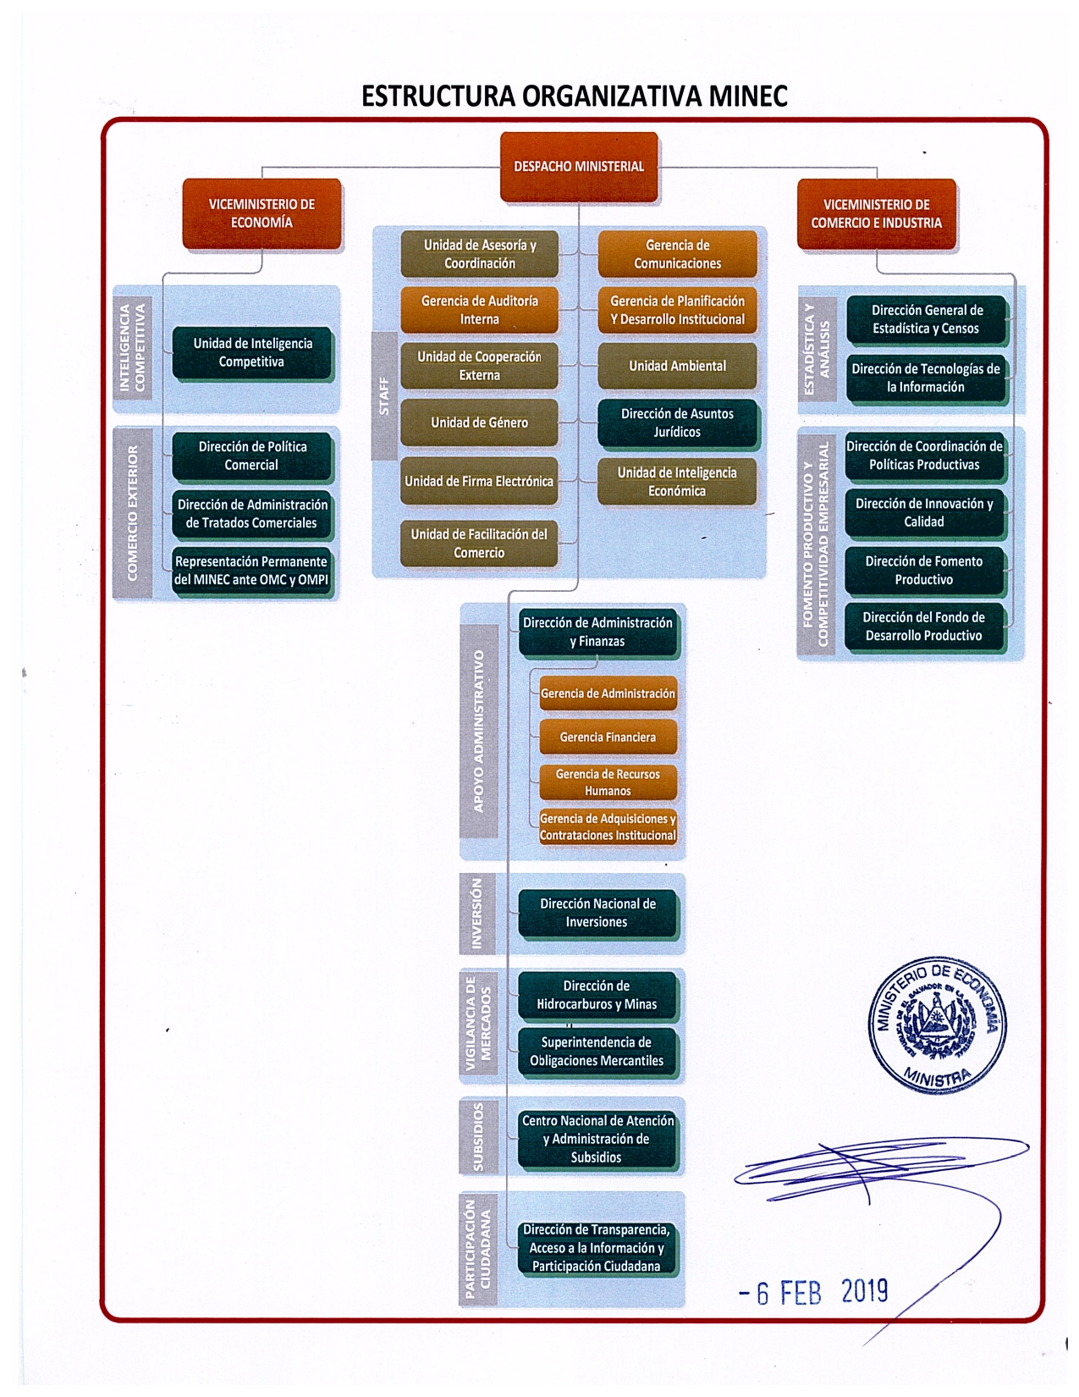
AGOSTO 2019
5
4
6
15
7
9
282
4
6
3
18
18
3
8
5
7
12
23
4
29
10
21
TOTAL DE EMPLEADOS:
899
57
22
13
17
24
92
26
141
7

Slide 3
NÚMERO DE COLABORADORES POR UNIDAD ORGANIZATIVA Y DESAGREGADA POR SEXO
MES DE AGOSTO 2019
UNIDAD ORGANIZATIVA | TOTAL | SEXO
 | COLABORADORES | F | M
DESPACHO MINISTERIAL | 5 | 4 | 1
UNIDAD DE ASESORIA Y COORDINACION | 6 | 5 | 1
GERENCIA DE COMUNICACIONES | 15 | 7 | 8
GERENCIA DE AUDITORIA INTERNA | 7 | 2 | 5
GERENCIA DE PLANIFICACION Y DESARROLLO INSTITUCIONAL | 9 | 5 | 4
UNIDAD DE COOPERACION EXTERNA | 6 | 3 | 3
UNIDAD AMBIENTAL | 3 | 3 | 0
UNIDAD DE GENERO | 3 | 3 | 0
DIRECCION DE ASUNTOS JURIDICOS | 8 | 4 | 4
UNIDAD DE INTELIGENCIA ECONOMICA | 5 | 2 | 3
DIRECCION DE ADMINISTRACION Y FINANZAS | 10 | 3 | 7
GERENCIA DE ADMINISTRACION | 57 | 13 | 44
GERENCIA FINANCIERA | 22 | 9 | 13
GERENCIA DE RECURSOS HUMANOS | 13 | 11 | 2
GERENCIA DE ADQUISICIONES Y CONTRATACIONES INSTITUCIONAL | 17 | 8 | 9
DIRECCION NACIONAL DE INVERSIONES | 24 | 14 | 10
DIRECCIÓN DE HIDROCARBUROS Y MINAS | 92 | 28 | 64
SUPERINTENDENCIA DE OBLIGACIONES MERCANTILES | 26 | 15 | 11
CENTRO NACIONAL DE ATENCION Y ADMINISTRACION DE SUBSIDIOS | 141 | 43 | 98
DIRECCIÓN DE TRANSPARENCIA, ACCESO A LA INFORMACIÓN Y PARTICIPACIÓN CIUDADANA | 7 | 4 | 3
DIRECCION GRAL. DE ESTADISTICA Y CENSOS | 282 | 112 | 170
DIRECCION DE TECNOLOGIAS DE LA INFORMACION | 18 | 5 | 13
UNIDAD DE FIRMA ELECTRONICA | 1 | 0 | 1
DIRECCIÓN DE COORDINACIÓN DE POLITICAS PRODUCTIVAS | 7 | 6 | 1
DIRECCION DE INNOVACION Y CALIDAD | 23 | 6 | 17
DIRECCION DE FOMENTO PRODUCTIVO | 29 | 15 | 14
DIRECCION DEL FONDO DE DESARROLLO PRODUCTIVO | 21 | 13 | 8
VICEMINISTRO DE ECONOMIA | 4 | 2 | 2
UNIDAD DE INTELIGENCIA COMPETITIVA | 4 | 1 | 3
DIRECCION DE POLITICA COMERCIAL | 18 | 9 | 9
DIRECCION DE ADMINISTRACION DE TRATADOS COMERCIALES | 12 | 11 | 1
REPRESENTACION PERMANENTE DEL MINEC ANTE OMC Y OMPI | 4 | 3 | 1
TOTAL | 899 | 369 | 530

Slide 4
DESPACHO MINISTERIAL
Dentro de los principales objetivos de MlNEC, se encuentran:
Fomentar la diversificación y transformación de la matriz productiva, con bienes y servicios de mayor valor agregado que diversifique la oferta exportable y el empleo;
Articular las dinámicas de la economía territorial para el desarrollo competitivo de las MIPYMES;
Aumentar la inversión nacional y extranjera, promoviendo la facilitación del comercio, los trámites empresariales y la seguridad jurídica para potenciar las exportaciones;
Fortalecer las relaciones económicas con América Latina, El Caribe, Asia; avanzar hacia la integración económica centroamericana y aprovechar los acuerdos y tratados comerciales existentes para los productos y servicios salvadoreños;
Modernizar el marco legal e institucional del MINEC para mejorar la calidad de los bienes y servicios entregados a la ciudadanía;
Cumplir y hacer cumplir todas las disposiciones legales y reglamentarias que se relacionen con el desempeño de sus funciones; y,
Actuar como medio de comunicación del Órgano Ejecutivo en lo relacionado al Ramo de Economía.
Ministra: María Luisa Hayem Brevé
Masculino: 1
Femenino: 4
Total de empleados: 5

Slide 5
UNIDAD DE ASESORÍA Y COORDINACIÓN
Proporcionar apoyo a los(as) titulares del Ramo en aquellas áreas estratégicas relacionadas con el quehacer del Ministerio que no están contempladas o no pueden satisfacerse con la estructura funcional y organizativa, así como asistir al Despacho Ministerial y Vice Ministerios en el seguimiento y desempeño de las atribuciones que demandan coordinación en temas estratégicos, administrativos, financieros, de instrumentos legales, de armonización de tiempos y agenda institucional; y otros temas prioritarios.
Femenino: 5
Masculino: 1
Total de empleados: 6

Slide 6
GERENCIA DE COMUNICACIONES
Velar por la buena imagen institucional ante la opinión pública y mantener una adecuada comunicación interna y externa especialmente con los diferentes medios de comunicación y otras instituciones relacionadas.
Gerente: Walter Enrique Hernández González
Masculino: 8
Femenino: 7
Total de empleados: 15

Slide 7
GERENCIA DE AUDITORÍA INTERNA
Evaluar a posteriori la eficacia del sistema de control interno, la administración de riesgos, la efectividad en las operaciones y el cumplimiento de leyes y reglamentos aplicables; incluyendo actividades de asesoramiento y servicio de consultoría a las áreas objeto de auditoría, encaminadas a la mejora continua de las actividades y en el fortalecimiento de controles en el Ministerio de Economía. Realiza su actividad de manera independiente y objetiva.
Gerente: Juan Alberto Castro Salamanca
Masculino: 5
Femenino: 2
Total de empleados: 7

Slide 8
Gerencia de planificación y desarrollo institucional
Apoyar a los niveles jerárquicos superiores del MINEC en los procesos de toma de decisiones, mediante la aplicación de mecanismos de coordinación e información que faciliten la planificación estratégica –operativa y el fortalecimientos institucional.
Gerente: Bertha Esperanza Figueroa de Castillo
Masculino: 4
Femenino: 5
Total de empleados: 9

Slide 9
Unidad de Cooperación externa
Gestionar y apoyar a las unidades ejecutoras en la búsqueda de cooperación técnica o financiera reembolsable o no reembolsable con agencias de cooperación estatales, multilaterales, entidades privadas, entre otras, así como coordinar los procesos de gestión, ejecución, administración y liquidación de programas y proyectos financiados con recursos de cooperación externa.
Jefe de unidad: José Alfredo Carvajal Amaya
Masculino: 3
Femenino: 3
Total de empleados: 6

Slide 10
Unidad ambiental
Velar por el cumplimiento de las normas y regulaciones ambientales y asegurar la necesaria coordinación institucional en la gestión ambiental.
Jefa de unidad: María Soledad Martínez de Carranza
Femenino: 3
Total de empleadas: 3

Slide 11
UNIDAD DE GÉNERO
Asesorar, coordinar y monitorear la incorporación transversal del Principio de Igualdad y No Discriminación, en las políticas, planes, programas, proyectos, normativas y acciones desarrolladas en el ejercicio de las competencias institucionales del Ministerio de Economía.
Jefa de unidad: Elena Marisol Gómez Luna
Femenino: 3
Total de empleadas: 3

Slide 12
DIRECCIÓN DE ASUNTOS JURÍDICOS
Brindar asesoramiento y emitir opinión legal en asuntos jurídicos y normativos que requieren los o las titulares y las unidades organizativas, según sea solicitado, así como coordinar la gestión de asesoría y tramitación de las unidades jurídicas de las direcciones y gerencias del MINEC.
Director: Daniel Roberto Ríos Pineda
Femenino: 4
Masculino: 4
Total de empleados: 8

Slide 13
Unidad de Firma Electrónica
Acreditar, controlar y vigilar a los proveedores de los servicios de certificación electrónica y de almacenamiento de documentos electrónicos, de conformidad con la Ley de Firma Electrónica, su Reglamento y las normas y reglamentos técnicos correspondientes.
Femenino: 1

Slide 14
Unidad de Inteligencia Económica
Proveer información estratégica, análisis y estudios sobre el desempeño socioeconómico nacional, subnacional e internacional; así como investigar y analizar la evolución de la estructura productiva del país para la elaboración de políticas públicas y la toma de decisiones de los Despachos Ministeriales, Direcciones, gerencias y unidades del MINEC.
Femenino: 2
Masculino: 3
Total de empleados: 5

Slide 15
Unidad de Facilitación del Comercio
Coordinar las iniciativas y trabajos en materia de facilitación del comercio a nivel nacional, generando propuestas de buenas prácticas con el fin de asegurar la exitosa implementación las medidas de facilitación del comercio que sean necesarias para agilizar los flujos comerciales a través de los puestos aduaneros y elevar la competitividad de las industrias nacionales.

Slide 16
DIRECCIÓN DE ADMINISTRACIÓN Y FINANZAS
Coordinar, dar seguimiento y verificar la gestión de administración de los recursos humanos, financieros y materiales asignados al MINEC y que son ejecutados por todas sus unidades orgánicas. Está a cargo de un Director o Directora quien depende jerárquicamente del Despacho Ministerial.
Director: Jorge Alberto Posada Sánchez
Masculino: 7
Femenino: 3
Total de empleados: 10

Slide 17
GERENCIA DE ADMINISTRACIÓN
Contribuir a que las unidades que integran el MINEC, funcionen eficientemente, proporcionándoles de manera oportuna, los servicios administrativos de apoyo necesarios, así como también, velar por la correcta aplicación de políticas y estrategias administrativas, considerando los lineamientos emanados de la Dirección de Administración y Finanzas, y por las normativas legales aplicables.
Gerente: Julio Alberto Palacios Castellanos
Masculino: 44
Femenino: 13
Total de empleados: 57

Slide 18
GERENCIA FINANCIERA
Desarrollar el proceso administrativo financiero del MINEC, con eficiencia, eficacia y transparencia, velando por el fiel cumplimiento de las disposiciones legales y técnicas vigentes.
Gerente: Wilfredo de Jesús Mauricio Henríquez
Masculino:13
Femenino: 9
Total de empleados: 22

Slide 19
GERENCIA DE RECURSOS HUMANOS
Contribuir a que las unidades orgánicas que integran el MINEC, funcionen eficientemente, proporcionándoles de manera oportuna, los servicios administrativos de apoyo necesarios, y velar por la correcta aplicación de políticas y estrategias en la administración y desarrollo del personal, considerando los lineamientos emanados del Despacho Ministerial y las disposiciones legales aplicables.
Gerente: Zolia Guadalupe Turcios de Salazar
Masculino: 2
Femenino: 11
Total de empleados: 13

Slide 20
Gerencia de adquisiciones y contrataciones institucional
Realizar todas las actividades relacionadas con la gestión de adquisiciones y contrataciones de obras, bienes y servicios.
Gerente: María Guadalupe Morán de Albergue
Masculino: 9
Femenino: 8
Total de empleados: 17

Slide 21
DIRECCIÓN NACIONAL DE INVERSIONES
Contribuir al desarrollo económico y social a través del apoyo al Sector Empresarial, conducente a incrementar la producción de bienes y servicios, el mejoramiento de su productividad y competitividad en el mercado nacional e internacional, facilitando y apoyando el desarrollo de exportaciones y las inversiones generadoras de empleo, todo ello bajo un esquema claro y transparente de acción que impida la existencia de barreras discrecionales a los agentes económicos, y asegure el apoyo efectivo a sus operaciones en el país.
Directora: Ana Luisa María Valiente de Rosales
Masculino: 10
Femenino: 14
Total de empleados: 24

Slide 22
Dirección de hidrocarburos y minas
Regular y vigilar las actividades de importación, exportación, el depósito, transporte, distribución y comercialización de los productos de petróleo, en cumplimiento a lo establecido en la Ley Reguladora del Depósito, Transporte y Distribución de Productos de Petróleo y demás legislación relacionada al mercado de los hidrocarburos y sector minero no metálico.
Director: Jorge Arnoldo Hernández Joya
Masculino: 64
Femenino: 28
Total de empleados: 92

Slide 23
SUPERINTENDENCIA DE OBLIGACIONES MERCANTILES
Vigilar el cumplimiento de las obligaciones mercantiles y contables de los comerciantes nacionales y extranjeros, y sus administradores, establecidas en el Código de Comercio, la Ley de la Superintendencia de Obligaciones Mercantiles y demás leyes mercantiles, a fin de contribuir al desarrollo de las actividades económicas y comerciales del país.
Superintendente: Carlos Orlando Alarcón Tobar
Masculino: 11
Femenino: 15
Total de empleados: 26

Slide 24
Centro Nacional de Atención y Administración de Subsidios
Administrar el padrón de beneficiarios(as) del subsidio de GLP de forma transparente y eficaz, y atender a quienes soliciten ser beneficiarios(as); administrar aquellos puntos de venta que forman parte del Sistema de Entrega del Subsidio al GLP y atender y tramitar las solicitudes de adhesión al mismo.
Director: Roberto Eduardo González Calero
Masculino: 98
Femenino: 43
Total de empleados: 141

Slide 25
DIRECCIÓN DE TRANSPARENCIA, ACCESO A LA INFORMACIÓN Y PARTICIPACIÓN CIUDADANA
Velar, propiciar y fomentar una cultura de transparencia y el efectivo cumplimiento de la Ley de Acceso a la Información Pública, el involucramiento de la ciudadanía en la gestión del Ministerio de Economía, por medio del establecimiento de mecanismos de participación ciudadana, rendición de cuentas y atención de quejas avisos, sugerencias y propuestas ciudadanas velando porque la Institución mantenga la mejor relación posible con la ciudadanía, en un clima de confianza entre ésta y el MINEC.
Directora: Laura Alicia Quintanilla de Arias
Masculino: 3
Femenino: 4
Total de empleados: 7

Slide 26
VICEMINISTERIO DE ECONOMÍA
Para el mejor cumplimiento de sus objetivos, funciones y atribuciones, cuenta con el apoyo de las Direcciones y unidades asesoras, técnicas y operativas siguientes: Inteligencia Competitiva, Política Comercial, Administración de Tratados Comerciales, la Representación Permanente del MINEC ante la Organización Mundial del Comercio OMC y la Organización Mundial de la Propiedad Intelectual OMPI.
Viceministro: Miguel Angel Corleto Urey
Masculino : 1
Femenino: 3
Total de empleados: 4

Slide 27
Unidad de Inteligencia Competitiva
Proveer información estratégica, análisis y estudios sobre el desempeño competitivo de la economía local, nacional e internacional. La Unidad es la encargada de investigar y analizar las condiciones internas y externas que determinan la competitividad del país y de los sectores productivos nacionales para la toma de decisiones de políticas públicas, enmarcados en sus temáticas, de los Despachos Ministeriales, Direcciones, gerencias y unidades del MINEC y sectores productivos nacionales pertinentes.
Gerente: Paola Alejandra Peña Ahues
Masculino: 3
Femenino: 1
Total de empleados: 4

Slide 28
DIRECCIÓN DE POLÍTICA COMERCIAL
Definir y desarrollar la política comercial del país, el fortalecimiento de los flujos de comercio e inversión, el desarrollo de las negociaciones comerciales con otros países y organismos multilaterales; y proponer, promover y dar seguimiento a iniciativas y proyectos que impulsen y fortalezcan la Integración Económica Centroamericana; así como desarrollar todas aquellas iniciativas y proyectos enfocados al fortalecimiento y cumplimiento de compromisos en materia de la propiedad intelectual, tanto a nivel nacional, regional y multilateral.
Director: René Alberto Salazar
Masculino: 9
Femenino: 9
Total de empleados: 18

Slide 29
DIRECCIÓN DE ADMINISTRACIÓN DE TRATADOS COMERCIALES
Cumplir las obligaciones administrativas que surjan a partir de los acuerdos comerciales suscritos por El Salvador; la atención al cumplimiento de dichas obligaciones por parte de sus socios comerciales; los procedimientos administrativos tendientes a la imposición de medidas de salvaguardias; medidas compensatorias, derechos antidumping, la eliminación de barreras al comercio, la prestación de asistencia técnica en materia de origen de las mercancías y la participación en diferentes comités nacionales e internacionales.
Directora: Marta Rosa Margarita Ortez Quintanar
Masculino: 1
Femenino: 11
Total de empleados: 12

Slide 30
Representación permanente del minec ante la organización mundial del comercio (OMC) y la organización mundial de la propiedad intelectual (ompi)
Asegurar la efectiva participación de El Salvador en las negociaciones comerciales que se llevan a cabo en el Marco de la Organización Mundial del Comercio y la Organización Mundial de la Propiedad Intelectual, así como promover la adecuada aplicación y seguimiento con los entes nacionales correspondientes de los resultados derivados de los actuales y futuros acuerdos que surjan de las mencionadas organizaciones.
Representante del Ministerio de Economía ante la OMC Y OMPI: Ana Patricia Benedetti
Masculino: 2
Femenino: 3
Total de empleados: 5

Slide 31
VICEMINISTERIO DE COMERCIO E INDUSTRIA
Para el cumplimiento de sus objetivos, funciones y atribuciones cuenta con el apoyo de las direcciones técnicas siguientes: General de Estadística y Censos, de Tecnologías de la Información, de Coordinación de Políticas Productivas, de Innovación y Calidad, de Fomento Productivo y del Fondo de Desarrollo Productivo.
Viceministra : (Aun no existen nombramiento)
Masculino: 1
Femeninos: 3
Total de empleados: 4

Slide 32
DIRECCIÓN GENERAL DE ESTADISTICAS Y CENSOS (DIGESTYC)
Coordinar el Servicio Estadístico Nacional e investigar y perfeccionar los métodos del planeamiento, recolección, compilación, tabulación, análisis, publicación y distribución de los datos estadísticos y censales del país, que sirvan de base para la planificación y toma de decisiones relativas al desarrollo económico y social de la República.
Director: Juan Carlos Salman Dueñas
Masculino: 170
Femenino: 112
Total de empleados: 282

Slide 33
DIRECCIÓN DE TECNOLOGÍAS DE LA INFORMACIÓN
Modernizar la gestión del MINEC a través de la automatización integral de los procesos de las distintas unidades que lo conforman, brindando los servicios de análisis y desarrollo de sistemas, soporte técnico, asesoría técnica y capacitaciones con el propósito de ayudar y facilitar el logro de los objetivos institucionales.
Director: Mario Alfredo Hernández
Masculino: 13
Femenino: 5
Total de empleados: 18

Slide 34
DIRECCIÓN DE COORDINACIÓN DE POLÍTICAS PRODUCTIVAS
Apoyar al Vice Ministerio de Comercio e Industria en la función de coordinación e implementación de la Política de Fomento, Diversificación y Transformación Productiva enmarcado en la Ley de Fomento de la Producción Empresarial.
Director: Francisco José Martínez Sermeño
Masculino: 3
Femenino: 4
Total de empleados: 7

Slide 35
DIRECCIÓN DE INNOVACIÓN Y CALIDAD
Coordinar la ejecución de las políticas del Ramo relacionadas y vinculadas al accionar del Sistema Nacional de Innovación Empresarial y al Sistema Nacional de Calidad, entre ellas la Política Nacional de Fomento Diversificación y Transformación Productiva y la Política Nacional de Innovación, Ciencia y Tecnología, políticas sectoriales destinadas a sectores prioritarios, así como contribuir con el diseño y promoción de planes y estrategias de implementación de las mismas. Fungir como Secretaria Técnica de Innovación empresarial en el marco de la Ley de Fomento a la Producción, proponiendo, desarrollando y administrando instrumentos y mecanismos de apoyo a sectores empresariales. Propiciar, facilitar y fortalecer capacidades y competencias empresariales a través de la ejecución de programas, proyectos e instrumentos vinculados al desarrollo tecnológico, la innovación, la calidad y la productividad. Apoyar prioritariamente a los sectores productivos nacionales y a emprendedores a alcanzar su diversificación, transformación productiva y el incremento del valor agregado.
Director: Yax Antonio Canossa Humberstone
Masculino: 18
Femenino: 7
Total de empleados: 25

Slide 36
DIRECCION DE FOMENTO PRODUCTIVO
Apoyar y fortalecer iniciativas productivas a través de servicios empresariales a la Micro, Pequeña y Mediana Empresa, orientados a la formalización, la inversión, la vinculación con mercados formales nacionales y de exportación, y la promoción de proyectos con potencial de desarrollo en los territorios, para fomentar la competitividad de los negocios.
Director: Teodoro Antonio Romero Romero
Masculino: 14
Femenino: 15
Total de empleados: 29

Slide 37
Dirección del Fondo de Desarrollo Productivo (FONDEPRO)
Mejorar la competitividad de la Micro, Pequeña Y Mediana Empresa, así como algunas de mayor tamaño que operan en el país, mediante el cofinanciamiento no reembolsable a iniciativas (fast track y proyectos, ya sea de ventanilla abierta o concursos) que mejoren su participación en el mercado nacional y extranjero, favoreciendo la generación de empleo.
Dirección: Claudia Elizabeth Sequeira Campos
Masculino: 8
Femenino: 13
Total de empleados: 21

